Slide 1
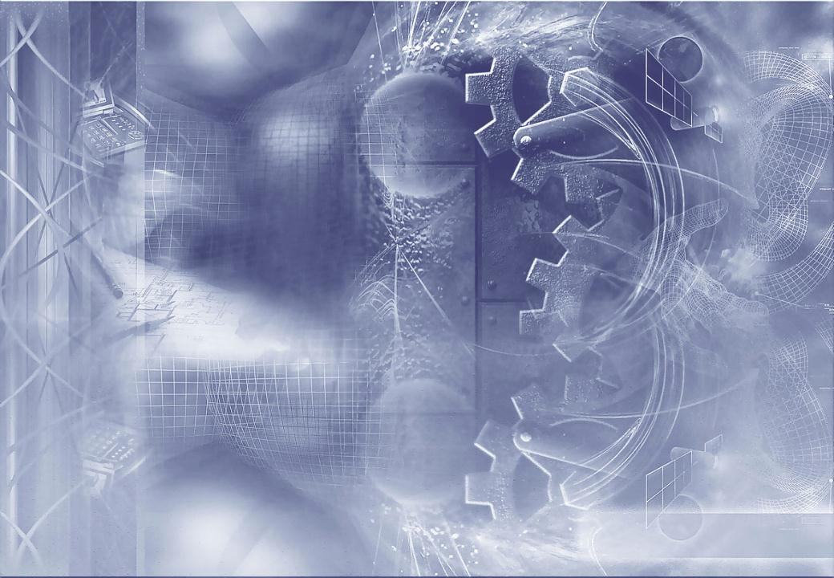

ООО «РТС»,
г. Рославль
Технологический аудит
производства
ООО «Рославльские тормозные системы»
2.1.2

Slide 2
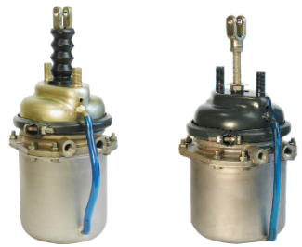
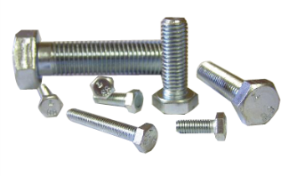
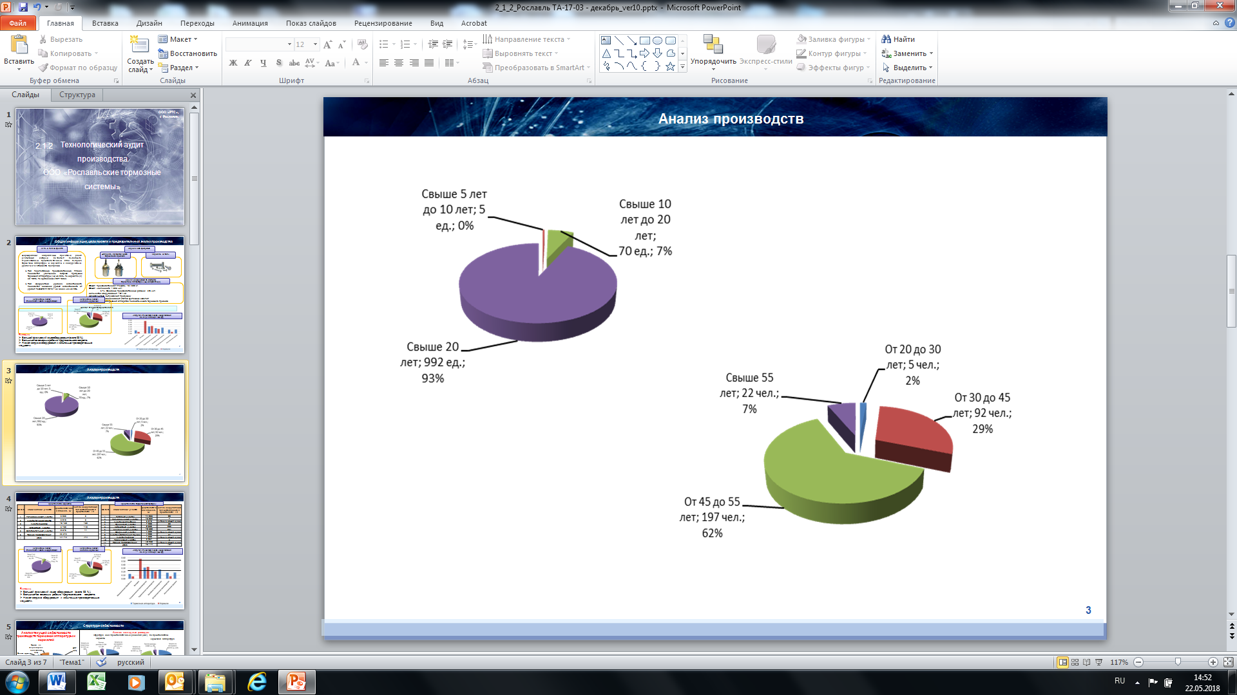

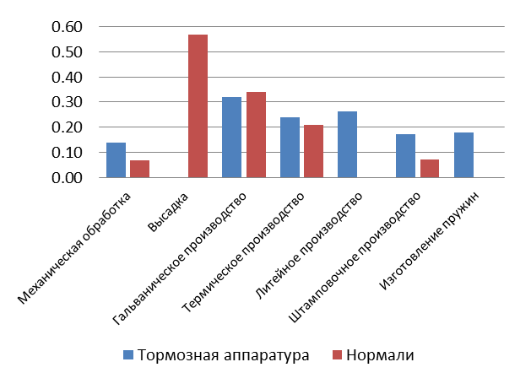
Общая информация, цели проекта и предварительный анализ производства
Цель и задачи проекта
Впускаемая продукция
Формирование направлений проектных работ, реализация которых позволит выполнить перспективный производственный план выпуска тормозной аппаратуры и нормалей с конкурентным уровнем себестоимости продукции.
Под перспективным производственным планом понимается увеличение выпуска продукции тормозной аппаратуры (ТА) на 25%, по нормалям (Н) на 100%, по сравнению с 2017 годом.
Под конкурентным уровнем себестоимости понимается снижение уровня себестоимости от уровня показателя 2016 г. не менее чем на 25%.
Аппараты пневматического
тормозного привода
Нормали, метизы
Общая информация по корпусам
тормозной аппаратуры (ТА) и нормалей (Н)
Общая производственная площадь: 164 680 м².
Общая численность: 1 023 чел.;
в т.ч. Основные производственные рабочие: 316 чел.
Количество оборудования: 1571 ед.
Характеристика выпускаемой продукции:
более 1600 наименований и типов крепежных изделий;
более 110 модификаций аппаратов пневматического тормозного привода.
Анализ текущего производства
Возрастной анализ
технологического оборудования
Возрастной анализ основных рабочих
Загрузка технологического оборудования
по переделам (в 1 смену)
Выводы:
Большой физический износ оборудования (около 93 %).
Большинство основных рабочих предпенсионного возраста.
Низкая загрузка оборудования и избыточные производственные мощности.
2

Slide 3
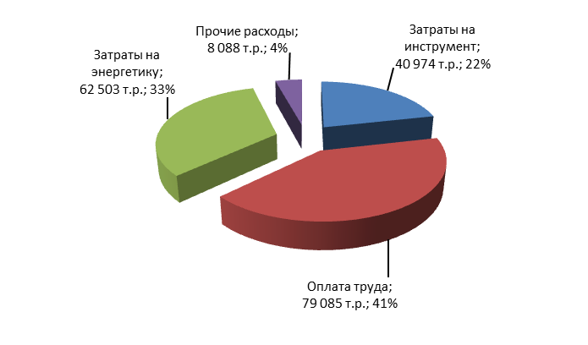
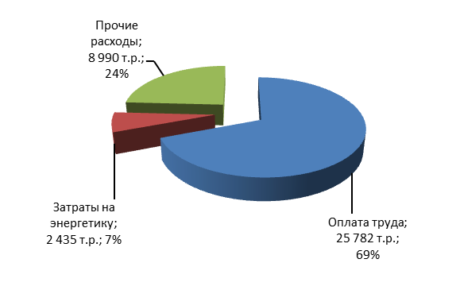
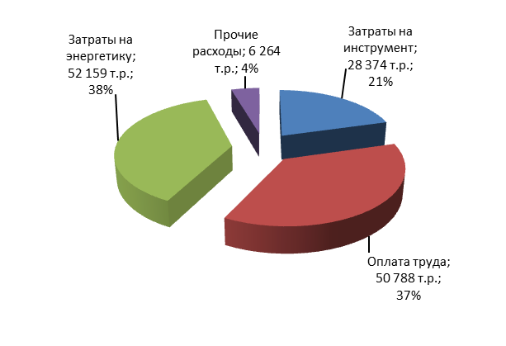
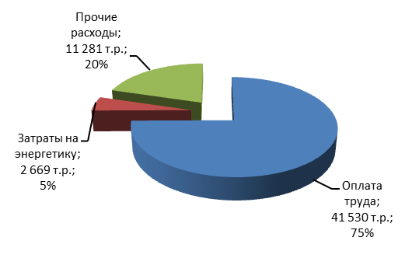
Анализ структуры себестоимости
Анализ текущей себестоимости производств тормозной аппаратуры и нормалей
Анализ накладных расходов
Структура общепроизводственных расходов (ОПР) по производствам
Нормали
Тормозная аппаратура
Затраты на режущий инструмент оптимизированы.
Вывод:
Снижение общепроизводственных расходов предлагается осуществить за счет сокращения затрат на энергетику (обеспечение работоспособности корпусов) и затрат на вспомогательный персонал.
Затраты на материал оптимизированы и их снижение невозможно.
Высокие затраты на энергетику обусловлены износом термического оборудования.
Структура общехозяйственных расходов (ОХР) по производствам
Нормали
Тормозная аппаратура
Вывод: для снижения полной себестоимости без изменения тех уровня необходимо:
Сократить накладные расходы, которые составляют 41% от общей себестоимости.
Снизить затраты на энергетику за счет обновления парка термического, гальванического и заготовительного производств.
Вывод:
Снижение общехозяйственных расходов предлагается осуществить за счет снижения затрат на персонал заводского уровня.
3

Slide 4
Предлагаемые принципиальные направления проектных работ
Вариант №1
Вариант №2
Компактизация всего производства в корпусе ТА с точечным повышением технологического уровня по ограничивающим местам:
Объединение участков инструментального производства в корпусе ТА.
Объединение ремонтного производства.
Объединение участков листовой штамповки в корпусе ТА с задействованием площади рем. базы штамповой оснастки (перенос данной рем. базы в инструментальный цех).
Компактизация автоматного участка ТА и перенос на высвобождаемые площади высадочного оборудования производства нормалей.
Объединение автоматных и доделочных участков ТА и Н с закупкой автоматов продольного точения.
Объединение гальванических производств ТА и Н на существующих площадях гальванического участка ТА с точечной (крайне необходимой) закупкой/модернизацией оборудования.
Объединение термических производств ТА и Н с точечной (крайне необходимой) закупкой/модернизацией оборудования.
Оптимизация количества литейных машин и размещение на высвободившихся площадях оборудования для заготовительного производства.
Инвестиционные затраты составляют 1 040* млн. руб.
Снижение себестоимости относительно уровня 2016г. Составляет 22%
Компактизация всего производства в корпусе ТА с повышением технологического уровня:
В дополнение к мероприятиям, предусмотренным Вариантом
№ 1, предлагается проведение следующих действий:
Обновление парка оборудования механического цеха (взамен существующих многошпиндельных и агрегатных станков) с целью освоения новых видов продукции, а так же перехода на новые технологии по существующим изделиям.
Техническое перевооружение инструментального производства включающее: приобретение для изготовления штамповой и литейной оснастки новых обрабатывающих центров и современного оборудования для изготовления инструмента.
Полное техническое перевооружения термического и гальванического производств с целью повышения экологичности и значительного уменьшения энергозатрат.
Инвестиционные затраты составляют 3 414* млн. руб.
Снижение себестоимости относительно уровня 2016г. Составляет 24%
Проблемы реализации варианта № 1:
Неопределенность в части заготовительного производства.
Высокие риски принятия решений в части переноса высадочного оборудования, термического и гальванического участков без детальной проработки вопросов.
Проблемы реализации варианта № 2:
Значительно большие инвестиционные затраты, относительно варианта № 1
Неопределенность на рынке сбыта готовой продукции.
При реализации обоих вариантов необходима проработка полного отказа и отчуждения городу территориальной площадки производства нормалей.
Вывод:
Аудиторской группой для рассмотрения к реализации предлагается вариант № 1.
*В части гальванического, термического, заготовительного и высадочного переделов требуется детальная проработка и уточнение инвестиций.
4

